Slide 1
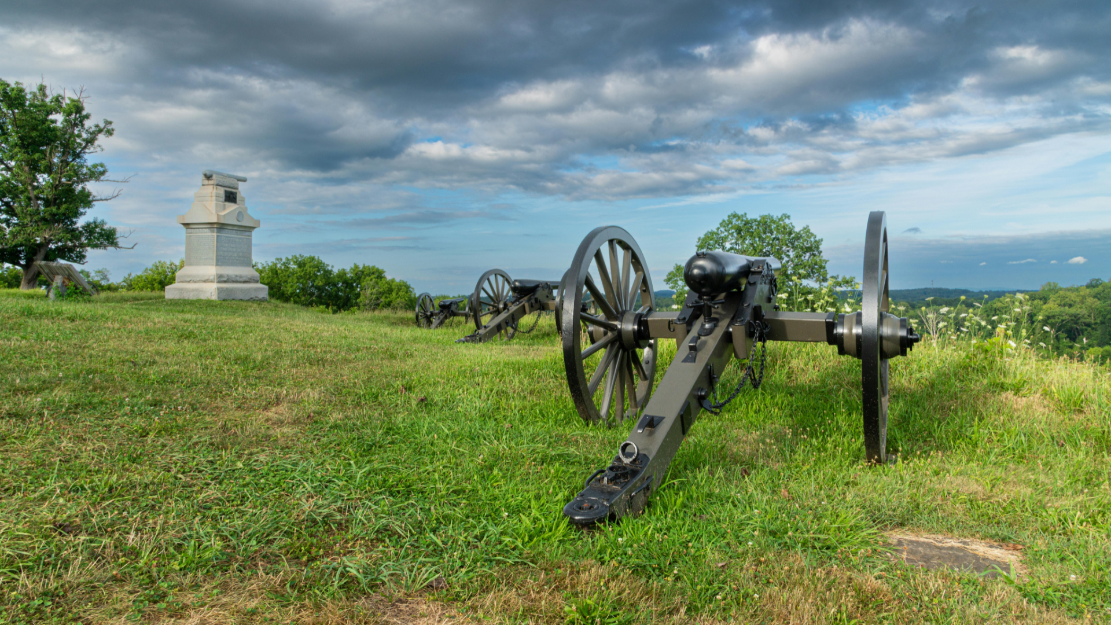
A Conquista de Basã
Patriarcas e Profetas, 39
Notes:
www.4tons.com.br
Pr. Marcelo Augusto de Carvalho
PATRIARCAS E PROFETAS, CAPÍTULO 39 – ELLEN G. WHITE. CASA PUBLICADORA BRASILEIRA, TATUÍ, SP.
Sermão – Marcelo Augusto de Carvalho - 2025

Slide 2

Deuteronômio 2-3

Slide 3

Quando as Coisas Não Dão Certo
Para Onde Devemos Olhar?

Slide 4

“Deixa-me passar pela tua terra; somente pela estrada irei; não me desviarei para a direita nem para a esquerda. A comida que eu coma, vender-ma-ás por dinheiro, e dar-me-ás por dinheiro a água que beba; tão-somente deixa-me passar a pé”. Deuteronômio 2:27, 28.
A resposta foi uma decidida recusa; e todos os exércitos dos amorreus foram convocados para se oporem à marcha dos invasores. Esse formidável exército aterrorizou os israelitas, que estavam mal preparados para um encontro com forças bem armadas e disciplina das. Segundo toda a aparência humana, Israel teria um fim imediato. Mas Moisés conservava seu olhar fixo na coluna de nuvem, e incentivava o povo com o pensamento de que o sinal da presença de Deus ainda estava com eles.
Notes:
“Deixa-me passar pela tua terra; somente pela estrada irei; não me desviarei para a direita nem para a esquerda. A comida que eu coma, vender-ma-ás por dinheiro, e dar-me-ás por dinheiro a água que beba; tão-somente deixa-me passar a pé”. Deuteronômio 2:27, 28.
A resposta foi uma decidida recusa; e todos os exércitos dos amorreus foram convocados para se oporem à marcha dos invasores. Esse formidável exército aterrorizou os israelitas, que estavam mal preparados para um encontro com forças bem armadas e disciplina das. Segundo toda a aparência humana, Israel teria um fim imediato. Mas Moisés conservava seu olhar fixo na coluna de nuvem, e incentivava o povo com o pensamento de que o sinal da presença de Deus ainda estava com eles.

Slide 5

Como Deus
Foi Misericordioso
Com os Amorreus?

Slide 6
Essas nações nas fronteiras de Canaã teriam sido poupadas, caso não se houvessem levantado em desafio à palavra de Deus para se oporem à marcha de Israel.
Embora os amorreus fossem idólatras e houvessem com justiça perdido o direito à vida por causa de sua grande impiedade, Deus os poupou durante quatrocentos anos para dar-lhes prova inequívoca de que Ele era o único verdadeiro Deus, o Criador do céu e da Terra. Todos os Seus prodígios ao tirar Israel do Egito eram deles conhecidos.
Mas rejeitaram a luz e apegaram-se a seus ídolos.
Notes:
Essas nações nas fronteiras de Canaã teriam sido poupadas, caso não se houvessem levantado em desafio à palavra de Deus para se oporem à marcha de Israel.
Embora os amorreus fossem idólatras e houvessem com justiça perdido o direito à vida por causa de sua grande impiedade, Deus os poupou durante quatrocentos anos para dar-lhes prova inequívoca de que Ele era o único verdadeiro Deus, o Criador do céu e da Terra. Todos os Seus prodígios ao tirar Israel do Egito eram deles conhecidos.
Mas rejeitaram a luz e apegaram-se a seus ídolos.

Slide 7

Por que
Os Amorreus Tornaram-se Indesculpáveis Diante de Deus?

Slide 8
Quando o Senhor pela segunda vez trouxe o Seu povo às fronteiras de Canaã, outra prova de Seu poder foi concedida àquelas nações gentílicas. Viram que Deus estava com Israel na vitória ganha sobre o rei Harade e os cananeus, e no milagre operado para salvar os que estavam a perecer da picada das serpentes.
Atingindo as fronteiras dos amorreus, Israel pedira permissão apenas para passar diretamente pelo país, prometendo observar as mesmas regras que tinham presidido a suas relações com outras nações. Quando o rei amorreu recusou satisfazer este atencioso pedido, e arrogantemente reuniu seus exércitos para a batalha, sua taça de iniquidade estava cheia, e Deus agora exerceria Seu poder para os subverter.
Notes:
Quando o Senhor pela segunda vez trouxe o Seu povo às fronteiras de Canaã, outra prova de Seu poder foi concedida àquelas nações gentílicas. Viram que Deus estava com Israel na vitória ganha sobre o rei Harade e os cananeus, e no milagre operado para salvar os que estavam a perecer da picada das serpentes.
Atingindo as fronteiras dos amorreus, Israel pedira permissão apenas para passar diretamente pelo país, prometendo observar as mesmas regras que tinham presidido a suas relações com outras nações. Quando o rei amorreu recusou satisfazer este atencioso pedido, e arrogantemente reuniu seus exércitos para a batalha, sua taça de iniquidade estava cheia, e Deus agora exerceria Seu poder para os subverter.

Slide 9

O Que Ficou Claro Para Israel
ao Vencerem os Amorreus?

Slide 10
Travou-se um combate, no qual os exércitos de Israel foram vitoriosos; e prosseguindo com a vantagem adquirida, logo ficaram de posse do país dos amorreus.
Foi o Capitão do exército do Senhor que venceu os inimigos de Seu povo; e teria feito o mesmo trinta e oito anos antes, se Israel houvesse nEle confiado.
Notes:
Travou-se um combate, no qual os exércitos de Israel foram vitoriosos; e prosseguindo com a vantagem adquirida, logo ficaram de posse do país dos amorreus.
Foi o Capitão do exército do Senhor que venceu os inimigos de Seu povo; e teria feito o mesmo trinta e oito anos antes, se Israel houvesse nEle confiado.

Slide 11
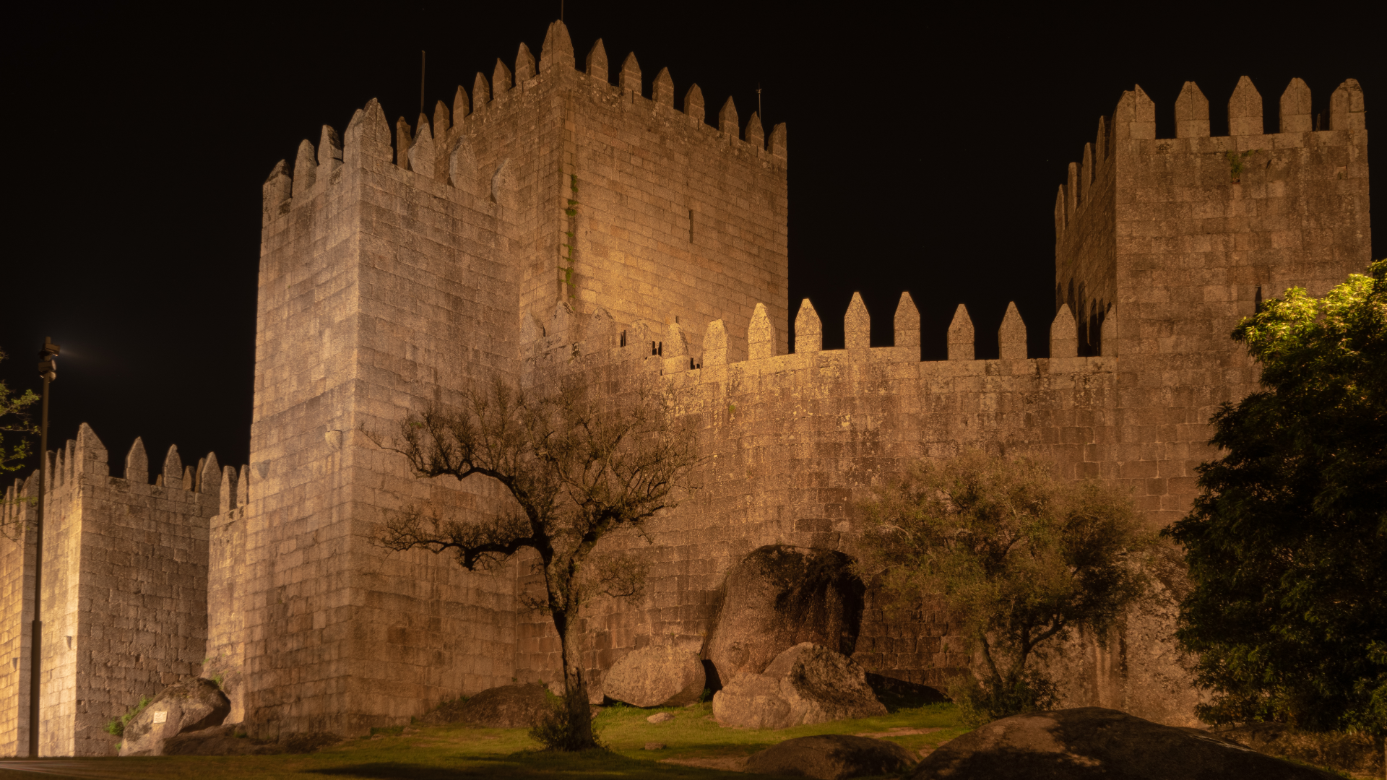
Quão Difícil Era Vencer o Reino de Basã?

Slide 12
As casas eram construídas de enormes pedras negras, de tamanho tão formidável que tornava os edifícios absolutamente inexpugnáveis a qualquer força que naqueles tempos pudesse ser levada contra eles.
Era um território repleto de cavernas desertas, fundos precipícios, abismos hiantes e fortalezas rochosas.
Os habitantes desta terra, descendentes de uma raça de gigantes, eram de estatura e força maravilhosas, e tão notados pela violência e crueldade que eram o terror de todas as nações circunvizinhas;
Notes:
As casas eram construídas de enormes pedras negras, de tamanho tão formidável que tornava os edifícios absolutamente inexpugnáveis a qualquer força que naqueles tempos pudesse ser levada contra eles.
Era um território repleto de cavernas desertas, fundos precipícios, abismos hiantes e fortalezas rochosas.
Os habitantes desta terra, descendentes de uma raça de gigantes, eram de estatura e força maravilhosas, e tão notados pela violência e crueldade que eram o terror de todas as nações circunvizinhas;

Slide 13
Mas a coluna de nuvem moveu-se para a frente, e guiando se por elas as hostes hebréias avançavam para Edrei, onde o rei gigante, esperava a sua aproximação.
Ogue havia habilmente escolhido o local para a batalha. A cidade de Edrei estava situada à margem de um tabuleiro que se erguia abruptamente da planície, e coberto de rochas vulcânicas pontiagudas. A ela só se podia chegar por veredas estreitas, íngremes e difíceis de subir. Em caso de derrota, suas forças poderiam encontrar refúgio naquele deserto de rochas, onde seria impossível aos estrangeiros seguirem nas.
Notes:
Mas a coluna de nuvem moveu-se para a frente, e guiando se por elas as hostes hebréias avançavam para Edrei, onde o rei gigante, esperava a sua aproximação.
Ogue havia habilmente escolhido o local para a batalha. A cidade de Edrei estava situada à margem de um tabuleiro que se erguia abruptamente da planície, e coberto de rochas vulcânicas pontiagudas. A ela só se podia chegar por veredas estreitas, íngremes e difíceis de subir. Em caso de derrota, suas forças poderiam encontrar refúgio naquele deserto de rochas, onde seria impossível aos estrangeiros seguirem nas.

Slide 14
Quando os hebreus olharam para a figura excelsa daquele gigante de gigantes, sobressaindo por sobre os soldados de seu exército; ao verem as hostes que o rodeavam, e a fortaleza aparentemente inexpugnável, atrás da qual milhares invisíveis estavam entrincheirados, o coração de muitos estremeceu de temor
Nem poderosos gigantes, nem cidades muradas, exércitos armados, nem pétreas fortalezas, poderiam subsistir perante o Capitão das hostes do Senhor. O Senhor guiou o exército; o Senhor desbaratou o inimigo; o Senhor venceu em prol de Israel. O rei gigante e seu exército foram destruídos; e os israelitas logo tomaram posse de todo o país.
Notes:
Quando os hebreus olharam para a figura excelsa daquele gigante de gigantes, sobressaindo por sobre os soldados de seu exército; ao verem as hostes que o rodeavam, e a fortaleza aparentemente inexpugnável, atrás da qual milhares invisíveis estavam entrincheirados, o coração de muitos estremeceu de temor
Nem poderosos gigantes, nem cidades muradas, exércitos armados, nem pétreas fortalezas, poderiam subsistir perante o Capitão das hostes do Senhor. O Senhor guiou o exército; o Senhor desbaratou o inimigo; o Senhor venceu em prol de Israel. O rei gigante e seu exército foram destruídos; e os israelitas logo tomaram posse de todo o país.

Slide 15

O Que o Tempo
e os Milagres Divinos
Ensinaram a Israel?

Slide 16
Na conquista de Gileade e Basã havia muitos que se recordavam dos acontecimentos que, quase quarenta anos antes, haviam em Cades condenado Israel à longa peregrinação no deserto.
Viam que o relato dos espias a respeito da Terra Prometida era correto em muitos aspectos. As cidades eram muradas e muito grandes, e eram habitadas por gigantes, em comparação com estes os hebreus eram simples pigmeus.
Mas podiam agora ver que o erro fatal de seus pais fora não confiar no poder de Deus. Isso, apenas, os impedira de entrar logo na boa terra.
Notes:
Na conquista de Gileade e Basã havia muitos que se recordavam dos acontecimentos que, quase quarenta anos antes, haviam em Cades condenado Israel à longa peregrinação no deserto.
Viam que o relato dos espias a respeito da Terra Prometida era correto em muitos aspectos. As cidades eram muradas e muito grandes, e eram habitadas por gigantes, em comparação com estes os hebreus eram simples pigmeus.
Mas podiam agora ver que o erro fatal de seus pais fora não confiar no poder de Deus. Isso, apenas, os impedira de entrar logo na boa terra.

Slide 17
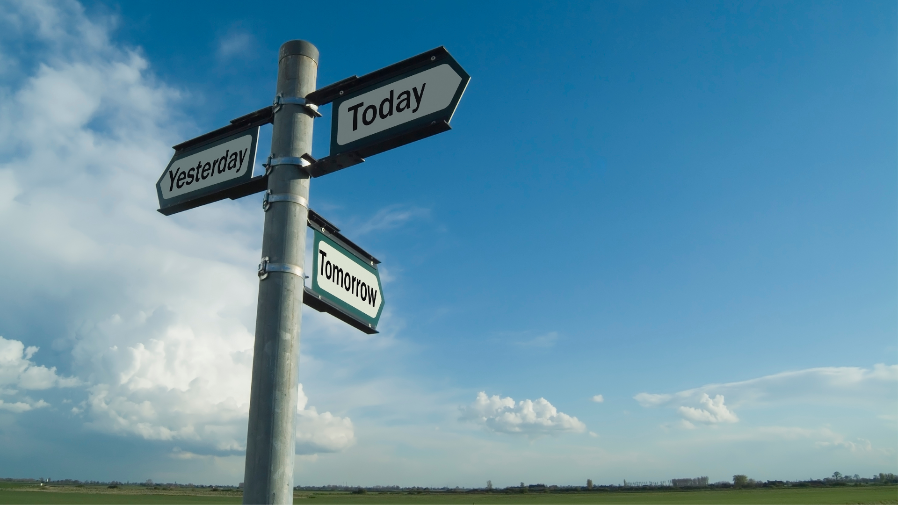
Por que Nada Devemos Deixar Para o Amanhã?

Slide 18
Em suas competições com Ogue e Seom, o povo fora trazido sob a mesma prova debaixo da qual seus pais fracassaram tão assinaladamente. Entretanto, a prova era agora muito mais severa do que quando Deus ordenara a Israel que avançasse. As dificuldades em seu caminho tinham aumentado grandemente desde que se recusaram a avançar, ao ser-lhes mandado assim fazer em nome do Senhor.
É assim que Deus ainda prova Seu povo. E, se deixam de resistir à prova, Ele os traz de novo ao mesmo ponto; e a segunda vez a prova será mais rigorosa, e mais severa do que a precedente. Isto continua até que resistam à prova; ou, se ainda são rebeldes, Deus retira deles Sua luz, e os deixa em trevas.
Notes:
Em suas competições com Ogue e Seom, o povo fora trazido sob a mesma prova debaixo da qual seus pais fracassaram tão assinaladamente. Entretanto, a prova era agora muito mais severa do que quando Deus ordenara a Israel que avançasse. As dificuldades em seu caminho tinham aumentado grandemente desde que se recusaram a avançar, ao ser-lhes mandado assim fazer em nome do Senhor.
É assim que Deus ainda prova Seu povo. E, se deixam de resistir à prova, Ele os traz de novo ao mesmo ponto; e a segunda vez a prova será mais rigorosa, e mais severa do que a precedente. Isto continua até que resistam à prova; ou, se ainda são rebeldes, Deus retira deles Sua luz, e os deixa em trevas.

Slide 19
Todo aquele que procura seguir o caminho do dever, será às vezes assaltado por dúvidas e incredulidade. O caminho algumas vezes estará tão cheio de obstáculos, aparentemente insuperáveis, que abaterão os que cedem ao desânimo; mas Deus está a dizer a tais: “Ide avante! Cumpri vosso dever custe o que custar”.
As dificuldades que parecem tão enormes, que vos enchem de terror a alma, se desvanecerão ao avançardes no caminho da obediência, confiando humildemente em Deus.
Notes:
Todo aquele que procura seguir o caminho do dever, será às vezes assaltado por dúvidas e incredulidade. O caminho algumas vezes estará tão cheio de obstáculos, aparentemente insuperáveis, que abaterão os que cedem ao desânimo; mas Deus está a dizer a tais: “Ide avante! Cumpri vosso dever custe o que custar”.
As dificuldades que parecem tão enormes, que vos enchem de terror a alma, se desvanecerão ao avançardes no caminho da obediência, confiando humildemente em Deus.

Slide 20

Descanse No Poder de Deus!
Notes:
APELO – confie em Deus e descanse em Sua salvação!
A ELEFANTA GERRY
As águas nos teriam levado para longe, a enchente nos teria coberto, e teríamos morrido afogados na correnteza violenta. Demos graças ao Senhor, que não deixou que os nossos inimigos nos destruíssem. Salmo 124:4-6.
Foi numa terça-feira, dia 13, que a sorte não favoreceu muito os animais do Zoológico Frank Buck, em Gainesville, Texas. Na noite do dia 13 de outubro de 1981, desabou uma tempestade estrondosa. Na linguagem de alguns amigos meus de infância, foi uma chuva de "estrangular sapos". A chuva caía em torrentes, aos cântaros e baldes, e o riacho se elevou tão rapidamente que não foi possível ao pessoal do zoológico tirar os animais do local. Em alguns lugares, quase dez metros de água cobriam jaulas e currais. Muitos animais foram dados como afogados, inclusive Gerry, a única elefanta do zoológico, favorita de todas as crianças. Os funcionários do parque e alguns voluntários trabalharam até tarde naqueIa noite tentando recuperar os animais encalhados. Perto de uma hora da manhã, alguém localizou o corpo de Gerry flutuando. Pela luz de várias lanternas puderam ver que as costas e o topo da cabeça de Gerry estavam acima do nível da água. Seus olhos estavam justamente acima da linha da água e ainda brilhavam com a chama da vida; a ponta de sua tromba se sobressaía em direção ao ar livre. Ela respirava muito bem. Mas sua boca estava submersa na água e estava encalhada num emaranhado de árvores. Passaram-se quatro horas antes que a equipe de salvamento pudesse se ocupar de Gerry. Nesse meio tempo a água baixou e ela pôde sozinha se desvencilhar do emaranhado e permanecer à beira da água. Apenas um animal se perdeu naquela enchente. Todos os demais foram achados e recuperados, graças à rápida presença de espírito dos funcionários do zoológico, que cortaram as cercas justamente a tempo de libertar os animais antes que fossem vencidos pelas águas. Mas por mais de quatro horas Gerry ficou encalhada sob a água da enchente que estava sobre ela e ao seu redor. Graças à sua tromba, que ela era capaz de colocar ao alto, sobreviveu à provação sem o menor problema. Você permaneceria tão calmo e confiante como Gerry se estivesse na mesma situação? Nosso Deus prometeu cuidar de nós também. INSPIRAÇÃO JUVENIL 2004-293. CPB.

